Slide 1
Bustadanalyse for Sula
Forventa bustadetterspørsel og nøkkeltal for bustadsektoren
September 2025

Slide 2
Innhald
Framskrive bustadbehov
Metodeskildring
Nøkkeltal for framtidig bustadbehov
Dagens tilbod av ulike bustadar
Framskrive etterspørsel etter ulike bustadar
Framskrive bustadetterspørsel etter:
Areal
Aldersgrupper
Hushaldsamansetning
Analyse av framtidig bustadbehov
Geografisk fordeling av busetting
Avstand busetting til tenestetilbod
Busetting blant eldre
Samfunnstrekk knytt til bustad og busetting
Bustadmasse
Flyttestraumar
Hushaldas samansetning
Bustadtypar
Bustadstorleik
Bustadbygging
Bustadars lokasjon
Bustadstatus for tettstadar
Hushaldsinntekt
Kjøpekraft

Slide 3
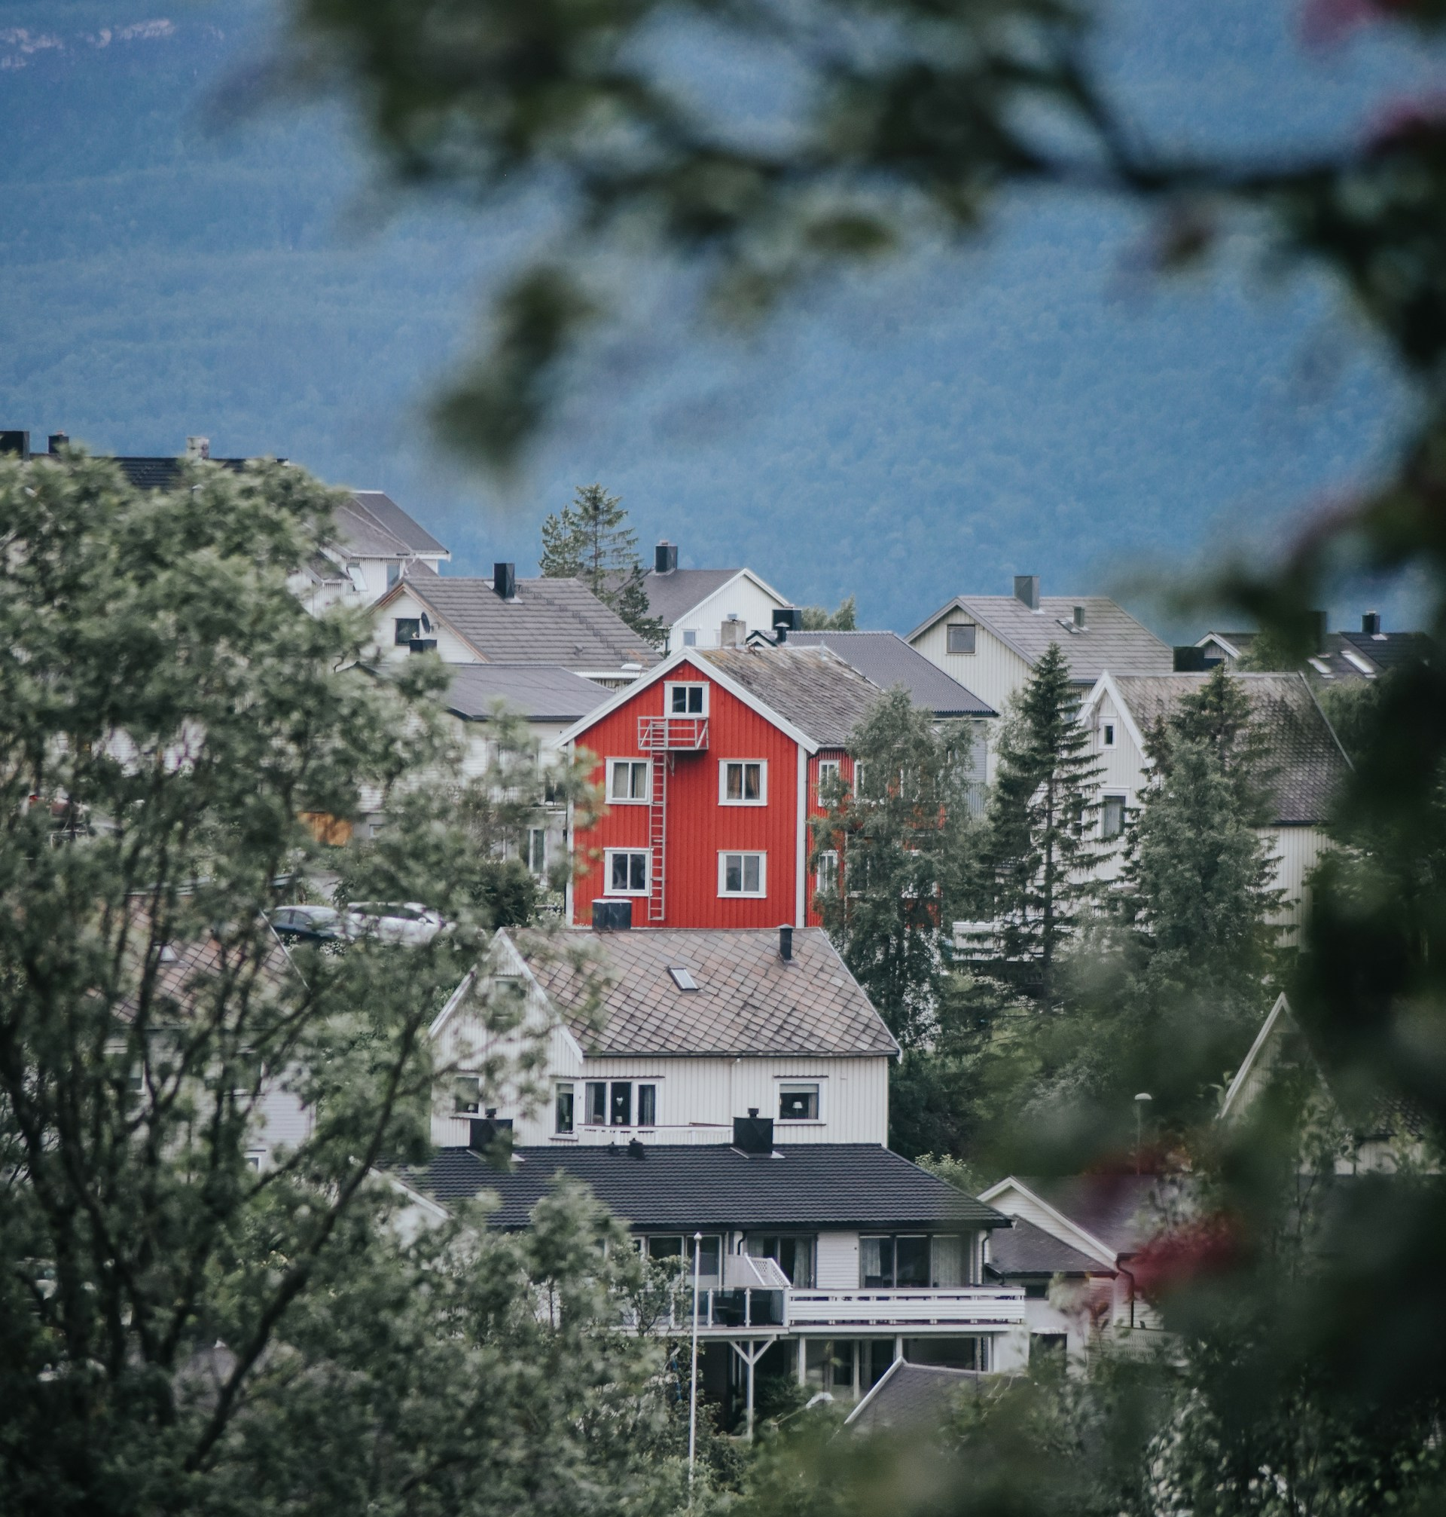
1
Framskrive bustadbehov

Slide 4
Modellering av framtidig bustadbehov
Panda analyse har utvikla ein modell for fylkeskommunane som gjer prognoser for framtidig bustadbehov og -etterspørsel basert på forventa demografisk utvikling
Første versjon blei lansert i mars 2025. Meir funksjonalitet kjem etter kvart. Sjå dokumentasjon.
Modellens verkemåte Etterspørsel drives av forventa befolkningsvekst, og befolkningas preferansar for ulike bustadstyper:
Befolkningsvekst: SSBs befolkningsframskriving, modellerer framtidige hushald gjennom hushaldsfrekvensar Preferansar: Modellen definerer ulike bustadpreferanseprofilar for ulike hushald, basert på dagens busettingsmønster. Profilane avhenger av tal på personar i hushaldinga, alder og kommunens sentralitet
Bustadbalanse: Differanse mellom tal bustader av ulik type, og etterspørsel etter dei i prognoseperioden
NB!
Modellen tar ikkje høgde for bustadkvalitet, geografisk plassering i kommunen eller prisnivå. Den reknar alle bygningar registrert som bustad i matrikkelen som tilgjengelege i ein marknad.
Som i alle modellanalysar er resultata ein sum av innsatsfaktorar, og må tolkast og omarbeidast.
Sula kommune
1

Slide 5



Nøkkeltal, prognose for bustadbehov
Dagens bustadmasse Etterspørsel 2025: Etterspørsel 2050:
675
809 små bustader
984 små bustader
Små bustader (<80 m²)
134 i underskot
309 i underskot
1 621
1 686 med. bustader
2 097 med. bustader
Middels bustader (80-159 m²)
65 i underskot
476 i underskot
1 824
1 712 store bustader
2 114 store bustader
Store bustader (>160 m²)
112 i overskot
290 i underskot
Sula kommune
1
Kjelde: SSB/Microdata/Panda analyse

Slide 6
Prognose for bustadetterspørsel etter storleik
Sula kommune
1
Kjelde: SSB/Microdata/Panda analyse

Slide 7
År-til-år-endring i forventa bustadetterspørsel
Sula kommune
1
Kjelde: SSB/Microdata/Panda analyse

Slide 8
Indeks for bustadetterspørsel etter aldersgruppe
Sula kommune
1
Kjelde: SSB/Microdata/Panda analyse

Slide 9
Prognose for bustadetterspørsel blant hushald 67+ år*
Etterspørselsvekst 0-66 år: +8,8 %
Etterspørselsvekst 67+ år: +64,1 %
*tal gjeld alder på hushaldets kontaktperson, dvs. eiger og/eller eldste person i hushaldet
Sula kommune
1
Kjelde: SSB/Microdata/Panda analyse

Slide 10
Hushaldsamansetning 2025 og 2050
Sula kommune
1
Kjelde: SSB/Microdata/Panda analyse

Slide 11
Samandrag av funn for Sula
Sula har for få bustadar av alle storleiker for å møte forventa framtidig etterspørsel
Ein forventar særleg stor etterspørselsauke etter middels store bustadar, men også press på små og store bustadar i åra framover
Sula har blant dei høgaste forventa etterspørselsaukene etter bustadar i Møre og Romsdal
Godt vaksne hushald driv framtidig etterspørselsvekst, men ein forventar også fleire yngre-hushald i åra framover
I 2050 vil det være 8,8 % fleire hushald med kontaktperson* under 67 år (yngre-hushald) som etterspør bustadar i Sula enn i dag
Etterspørselsveksten mot 2050 blant hushald eldre enn 67 år er berekna til heile 64,1 %. Eldre sine bustadbehov og preferansar blir derfor relativt sett meir viktige framover
Eit gjennomsnittleg hushald i Sula forventast å vere mindre i 2050 enn i dag. Det gir auka bustadetterspørsel ut over forventa folketalsvekst
*kontaktperson = eldste i hushaldet og/eller eiger av bustad
Sula kommune
1

Slide 12
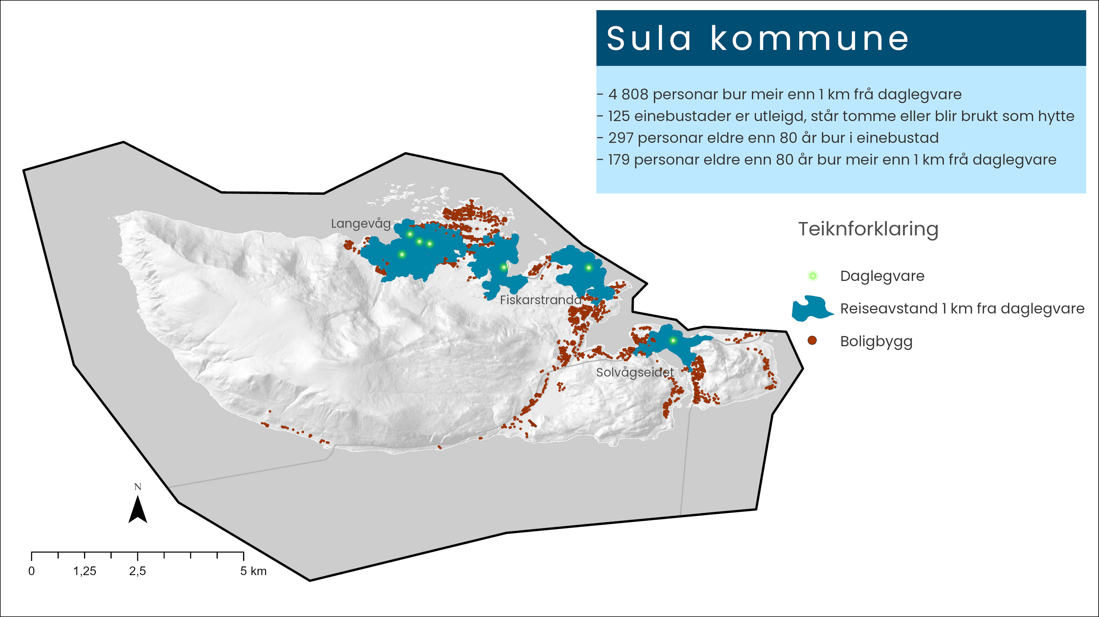
1

Slide 13
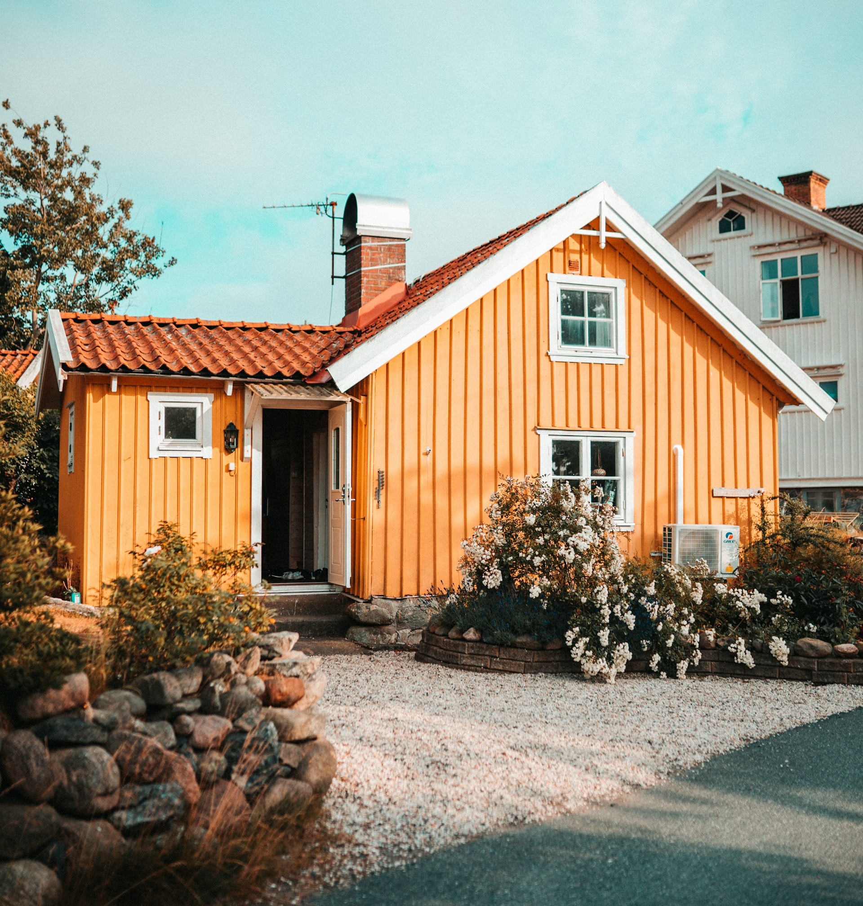
2
Samfunnstrekk
knytt til bustad og busetting

Slide 14
Sula har fleire bustadar enn hushald
Sula har i alt 4 190 bustader registrert i matrikkelen, og 3 982 registrerte privathushald.
Det tyder på at 5 % av bustadane er tomme eller ikkje heilårsbustad.
Sula kommune
2
Kjelde: SSB tabell 09747/06513

Slide 15
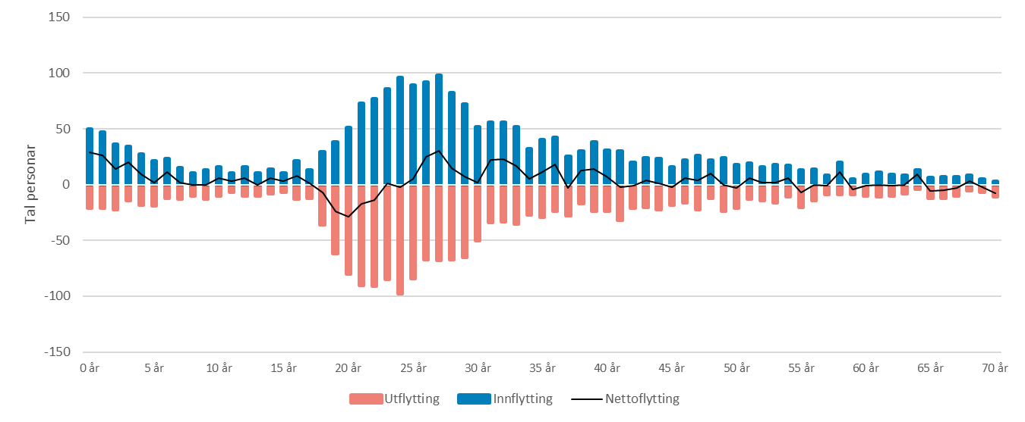
Flytting til/frå Sula etter alder 2020-2024
Sula kommune
2
Kjelde: SSB/Panda analyse

Slide 16
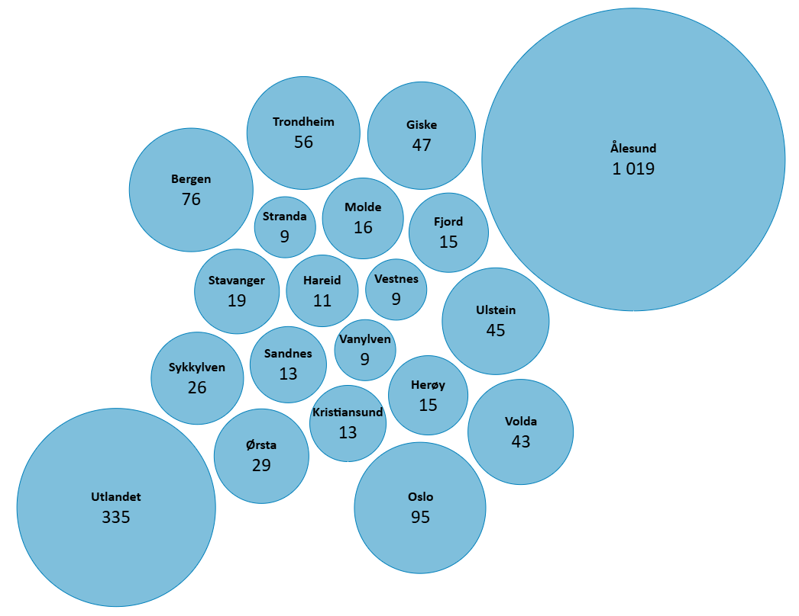
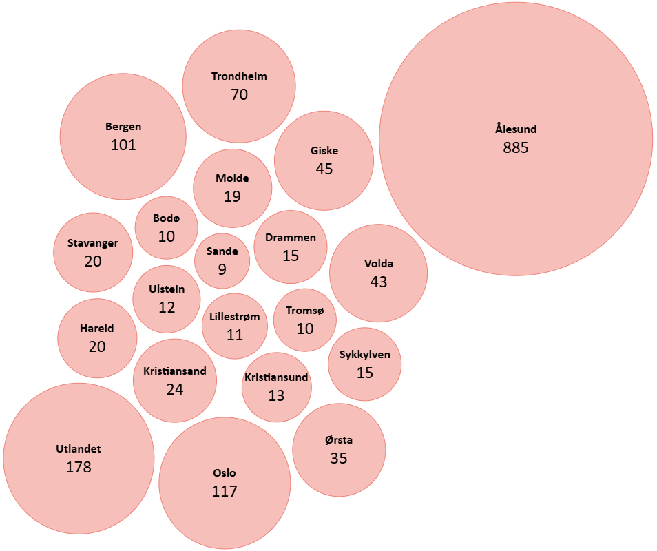
Største flyttestraumar til/frå Sula 2020-2024
Flytting til Sula
Flytting frå Sula
Sula kommune
2
Kjelde: SSB/Panda analyse

Slide 17
Sula kommune
2
Kjelde: SSB tabell 06079

Slide 18
Hushald etter type (2024)
Sula kommune
2
Kjelde: SSB tabell 06083

Slide 19
Personar i privathushald
Sula kommune
2
Kjelde: SSB tabell 09747

Slide 20
Bustadar etter type (2025)
Sula kommune
2
Kjelde: SSB tabell 06513

Slide 21
Bustadar etter storleik (2025)
Sula kommune
2
Kjelde: SSB tabell 06513

Slide 22
Fullførte bustadar etter type
Sula kommune
2
Kjelde: SSB tabell 05940

Slide 23
Bustadplassering og tettstadar
Sula kommune
2
Kjelde: SSB tabell 11441

Slide 24
Arealbruk ved ny bustadbygging
Sula kommune
2
Kjelde: SSB tabell 11441

Slide 25
Median hushaldsinntekt og kjøpekraft (2023)
kr 3 435 425 Gjennomsnittleg kjøpesum per bustadomsetnad
utgjer tal gonger årleg hushaldsinntekt per hushaldsgruppe:
3,8 x Alle hushald
7,6 x Einslege
3,4 x Par utan barn
2,5 x Par med barn
5,2 x Einslege med barn
Sula kommune
2
Kjelde: SSB tabell 06944

Slide 26
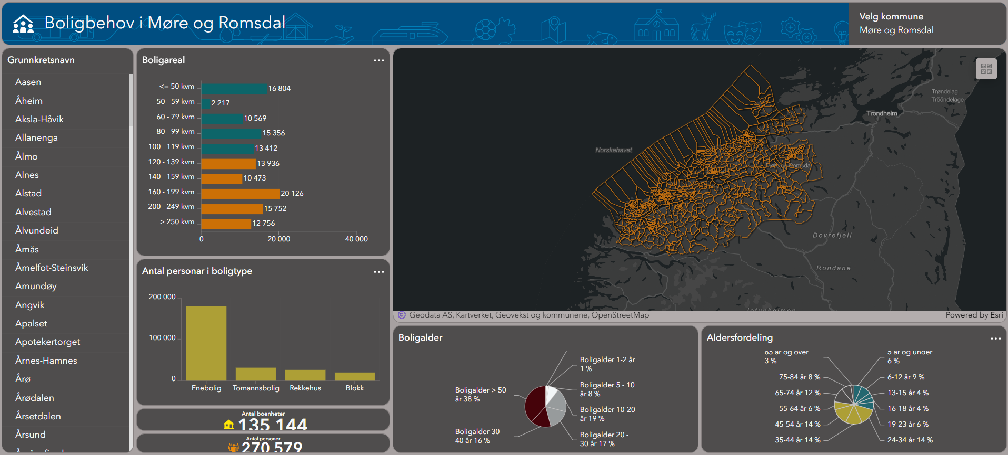
Statistikk i din kommune og grunnkrets i interaktivt dashboard
Innhald:
Bustadareal
Tal personar i bustadtype
Bustadalder
Demografi
Tal bueiningar
Klikk her for å opne kart
Sula kommune
1

Slide 27
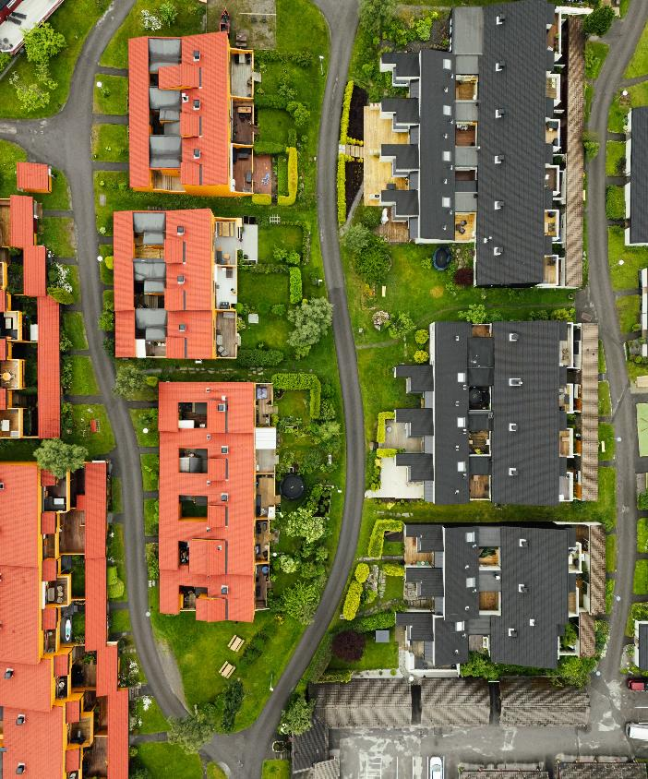

Diskusjonsnotat bustadpolitikk-2025
I tillegg til Pandamodellen og relevant statistikk har vi utarbeidt eit diskusjonsnotat med oversikt over viktige tema med lenkjer til nyttig kunnskap og spørsmål som kan bidra til gode drøftingar.
Notatet finn du her:
2025-09_Diskusjonsnotat bustad.pdf
Foto: Eskil Bjerkestrand/Tingh
Sula kommune

